Slide 1
সবাইকে স্বাগতম

Slide 2
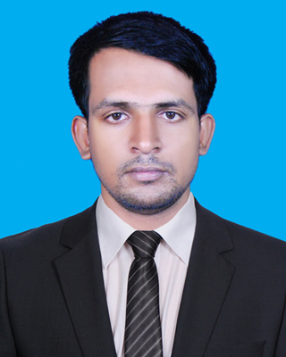
শিক্ষক পরিচিতি
মোঃ মনির হোসেন এম,এস,এস, বি-এড।
সহকারি শিক্ষক
ডাইনছড়ি পুরাতন সরকারি প্রাথমিক বিদ্যালয়,
মানিকছড়ি, খাগড়াছড়ি,
হ্যালোঃ ০১৮২৩৪২১৭৩৩
ই-মেইলঃ monir106809@gmail.com

Slide 3
শ্রেণি –তৃতীয় বিষয় –প্রাথমিক বিজ্ঞান

Slide 4
শিখনফল
পানির উৎস সম্পকে বলতে পারবে।
পানির উৎসের নাম লিখতে পারবে ।

Slide 5
পাঠ শিরোনাম
জীবনের জন্য পানি

Slide 6
পাঠ্যাংশ
আমরা পানি .....................কোন উৎস আছে?

Slide 7
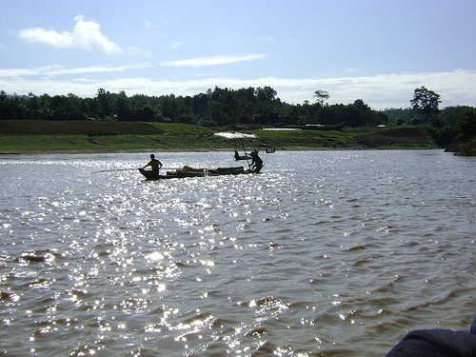
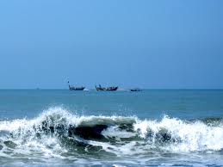
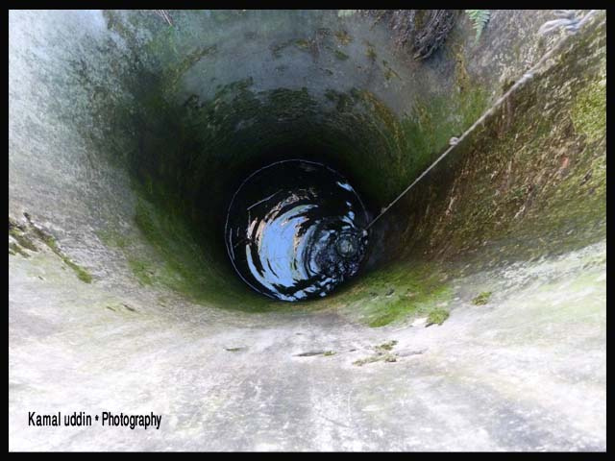
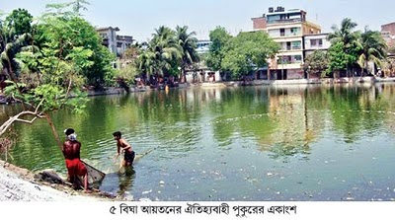
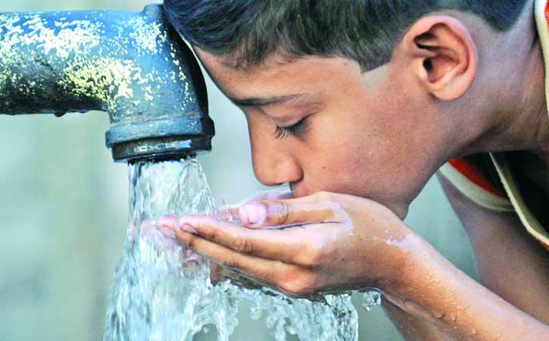
তোমরা কিসের ছবি দেখতে পাচ্ছ?

Slide 8
প্রশ্নের মাধ্যমে
১। এগুলো কোথায় দেখেছ ?
২। তোমাদের এলাকায় কি এগুলো আছে ?
৩। পানি আমরা কোথা থেকে পাই ?

Slide 9
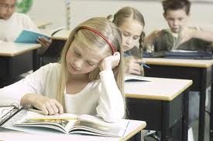
পাঠ্য বইয়ের ১৮ নং পৃষ্ঠা দেখ এবং নীরবে পড়

Slide 10
দলে কাজ
আমরা কোন কোন উৎস থেকে পানি পাই তা দলে আলোচনা করে বল ।

Slide 11
মূল্যায়ন
৫ টি পানির উৎসের নাম লিখ।

Slide 12
বাড়ির কাজ
কয়েকটি পানির উৎসের তালিকা তৈরি কর।

Slide 13
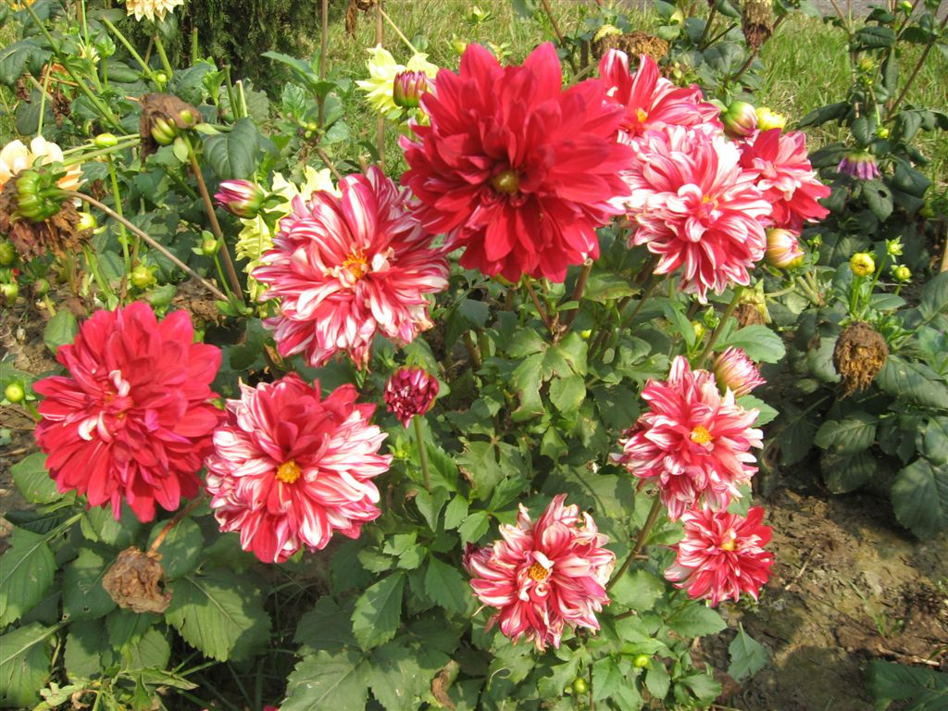
ধন্যবাদ সবাইকে

